Slide 1
汇编语言程序设计
实验10
硬盘DMA编程

Slide 2
提纲
10.1 获取PCI-IDE配置
10.2 硬盘DMA传输实验

Slide 3
PIO方式与DMA方式
采用PIO方式访问硬盘，硬盘扇区数据的读写完全由CPU通过IN、OUT指令执行，一个扇区占512字节，需要256次I/O操作，占用CPU资源。读取硬盘扇区时，每次I/O操作包括一个IN指令和一个内存写操作，CPU先读取16位数据到AX中，再将16位数据写入到内存中。写入硬盘扇区时，每次I/O操作则包括一个内存读操作和一个OUT指令。
使用DMA方式，硬盘读写由DMA控制，数据在内存和I/O端口之间直接传输，而不需要CPU中转，传输速度比PIO方式快，降低了CPU的开销。

Slide 4
10.1 获取PCI-IDE配置
早期的IDE控制器挂接在ISA总线上，而目前主板上的芯片组一般都集成了一个PCI-IDE控制器，支持两个IDE通道。
PCI-IDE控制器支持DMA功能，能够在IDE通道和内存之间建立直接的数据传输，而不必通过CPU。
PCI-IDE控制器可以作为总线主控设备，从IDE接口中读出数据写入到内存中(读扇区)，或者从内存中读出数据写入到IDE接口中(写扇区)。

Slide 5
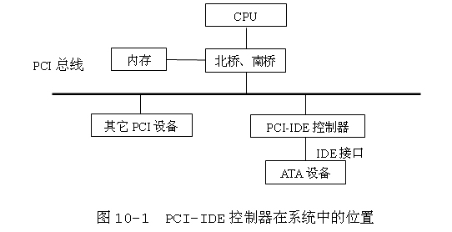
1. PCI-IDE控制器
PCI-IDE控制器就像一座桥梁一样，一端连接PCI总线，另一端连接IDE设备，能够在控制器中的DMA的指挥下，通过PCI总线在内存和IDE设备之间传输数据。

Slide 6
2. PCI设备的配置空间
PCI具有即插即用的功能，支持自动的设备检测和配置。在系统启动时，操作系统扫描系统的各条PCI总线，枚举出总线上存在的PCI设备。
（1）总线、设备、功能
系统可以最多连接256条PCI 总线，每条PCI总线可以连接32个物理PCI设备。每个PCI设备可以包含一个到八个独立的PCI功能(即逻辑设备)。

Slide 7
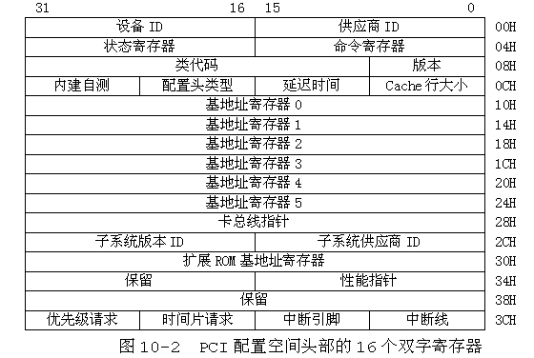
（2）配置空间
对每一个功能，PCI设备都给它提供一个256字节的配置空间，由64个32位的配置寄存器组成。

Slide 8
-PCI配置空间头部的寄存器
•供应商ID：设备制造商的代码，由PCI SIG组织来分配。例如，值8086h代表Intel公司。
•设备ID：16位，由设备制造商分配，表示设备类型。例如，2416h代表Intel 82801AA (ICHAA) AC'97 Modem Controller。
•版本：8位，由设备制造商分配，表示设备的版本号。
•类代码：24位内容包含：基类型、子类型和可编程接口，每一项占1个字节。基类型代表设备的基本功能，设备子类型表示了该基类型中的设备的详细分类，可编程接口则表示该设备的寄存器编程接口。

Slide 9
-PCI配置空间头部的寄存器
·命令寄存器：提供了对设备响应和执行PCI访问能力的基本控制。
·状态寄存器：把功能的状态记录在PCI设备中。
·配置头类型：第6~第0位定义了配置空间头部的格式(00H=普通PCI设备，01H=PCI桥，02H=CardBus桥)。第7位定义了设备是单功能设备(=0)还是多功能设备(=1)。
·内建自测：BIST（Built-In Self-Test）寄存器，可以由主设备和/或目标设备提供，设置后，设备可以实现内置自检。延迟定时器也叫时间片寄存器，它对于执行猝发交易的主设备是强制性(可读/可写)。

Slide 10
-PCI配置空间头部的寄存器
·延迟时间：定义了以PCI时钟周期为单位的最小时间量，在这个时间片中，总线主设备只要起动一次新交易，就能保持总线所有权。起动交易后，总线主设备在每个时钟上升沿将延迟定时器减1。
·Cache行大小：用于存储器写和使失效命令，指出系统以双字为单位的Cache行大小(例如，一该寄存器的值为08h，表示Cache行容量为8个双字即32字节)。
·优先级请求：表示主设备访问总线的频度（多少时间访问总线一次，从仲裁器收到GNT #计算，250ns递增），决定总线仲裁器分配给主设备(假设仲裁器可编程)的优先级(以及仲裁器使用的仲裁方案)。
·时间片请求：由总线主设备提供，表示主设备要达到好的性能而希望保持PCI总线所有权的时间，指出设备进行一个猝发周期需要多长时间（以250ns为单位）。

Slide 11
-PCI配置空间头部的寄存器
·中脚引脚：指出功能连接了哪一个中断请求引脚。值01h到04h对应于PCI中断请求引脚INTA #至INTD #。
·中脚线：用于识别功能的PCI中断请求引脚(由中断引脚寄存器指定)连接到中断控制器的哪个输入端。
·基地址寄存器：为设备内的存储器和IO空间提供基地址的寄存器。第0位定义了该寄存器描述的是存储器(=0)还是I/O地址(=1)。存储器的基地址可以是64位的(第2-1位=10b)，这时，使用2个基地址寄存器表示64位基地址。
·扩展ROM基地址寄存器：指出PCI设备内的扩展ROM起始存储器地址和长度。

Slide 12
3. 枚举PCI设备
配置地址端口：I/O地址为0CF8H。将要访问的总线号、设备号、功能号和寄存器号写入到这个端口，前3项确定要读写哪一个PCI设备的配置空间，最后1项确定了要读写该配置空间的哪一个寄存器。如图10-3所示。
在配置地址端口中，总线号占8位，范围是0~255；设备号占5位，范围是0~31；功能号占3位，范围是0~7。
寄存器号共6位，其范围是0~63，指定256字节的配置空间中的某一个32位寄存器。例如，要读出配置头中的子系统版本ID，在图10-2中其偏移为2CH，寄存器号为2CH/4=9。

Slide 13
-配置数据端口：
I/O地址为0CFCH。对配置空间的读、写都要通过这个端口进行，但程序首先要写入配置地址端口来指定要对哪一个PCI设备的寄存器。

Slide 14
枚举PCI设备的步骤为：
列出所有的总线号和设备号的组合，对每一个组合，设总线号为bus，设备号为dev，执行以下(2)至(5)步；
对功能号func，从0到7循环执行以下(3)至(5)步；
index从0到63循环，读取<bus, dec, func>的全部64个寄存器。
如果func等于0，检查<bus, dec, func>的“配置头类型”寄存器的第7位。如果等于0，则该设备是单功能设备，退出第(2)步开始的循环；等于1时，该设备是多功能设备。

Slide 15
程序清单: pciide.asm
(获取PCI-IDE配置空间)
程序源文件 pciide.asm

Slide 16
10.2 硬盘DMA传输实验
PCI总线上的设备既可以作为PCI总线目标设备(Slave)，也可以作为PCI总线的主控设备(Master)。Slave设备只能响应来自于CPU或其他设备的读写操作，不能主动地向总线发出读写操作；而Master设备除了能够响应读写操作外，还能够读写其他PCI设备、内存等。
PCI-IDE控制器中含有一个DMA控制器，它能够在硬盘和内存之间直接传送数据。在数据传送期间，这个DMA控制器接管PCI总线，产生对硬盘的I/O操作和对内存的读写操作，根据设定的传送字节数，在全部数据传送完成后，结束DMA传输

Slide 17
1. PCI-IDE控制器中的DMA寄存器
PCI-IDE控制器作为一个PCI设备，在256字节的配置空间中，偏移020h处的基地址寄存器4作为DMA主控寄存器的首地址。
例,在上面实验中，基地址寄存器4的内容为“01 C0 00 00”，即0000C001H。最后1位等于1，表示这个基地址属于I/O空间。DMA主控寄存器的首地址为0000C000H。
每个通道有3个寄存器，主控命令寄存器、主控状态寄存器和描述符指针寄存器。

Slide 18
（1）主控命令寄存器
第3位置为1时，表示读扇区，DMA传送方向为从IDE设备到内存；为0时，表示写扇区，方向为从内存到IDE设备。
第0位置为0时，表示停止DMA传输；为1时表示启动DMA传输。

Slide 19
（2）主控状态寄存器
第0位置为1时，正在进行DMA传输；第1位置为1时，表示DMA传送出现了一个错误；
第2位置为1时，IDE设备已产生一个中断请求(DMA传输已完成)；
第5位置为1时，表示设备0(主盘)能够执行DMA操作；
第6位置为1时，表示设备1(从盘)能够执行DMA操作；
第7位置为1时，表示设备0和设备1不能同时执行DMA操作。

Slide 20
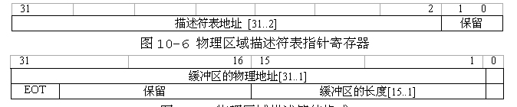
（3）物理区域描述符表指针寄存器
物理区域描述符表指针寄存器（Physical Region Descriptor Table Register，PRDTR）是一个指向描述符表的指针，指针的第1位和第0位必须为0。描述符表中包含一个或多个物理区域描述符（Physical Region Descriptor）。

Slide 21
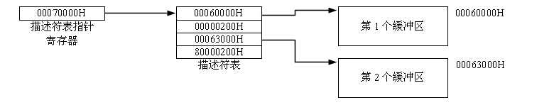
-2个不连续的内存缓冲区
例如，有2个不连续的内存缓冲区，地址分别为00060000H、00063000H，长度都为200H。可以通过一次DMA操作将这2个缓冲区的内容传送给设备，写到硬盘上的2个连续的扇区。这就需要构造一个描述符表，表中的2项描述符分别描述一个物理区域(起始地址和长度)，第2项的EOT位设为0。设描述符表的地址为00070000H，将描述符表的地址写入描述符表指针寄存器，在执行DMA操作时，PCI-IDE控制器就能够获得内存中的2个缓冲区的地址和长度。

Slide 22
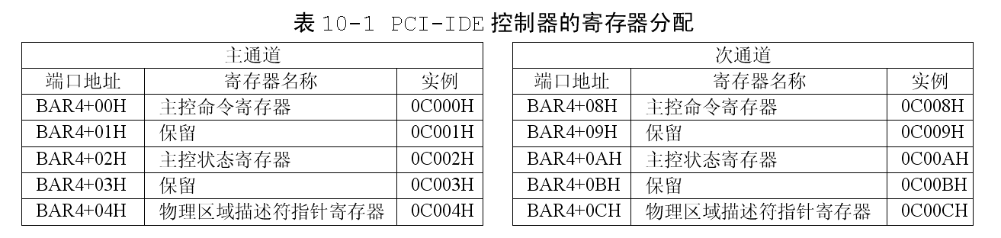
（4）端口地址分配
PCI-IDE控制器支持2个IDE通道(主/Primary通道和次/Secondary通道)，每个通道分配了8个字节的端口地址，从基地址寄存器4(BAR4)开始，一共16个地址。主控命令寄存器、主控状态寄存器和描述符指针寄存器的端口地址。

Slide 23
2. PCI-IDE控制器的DMA
通过DMA读写硬盘的步骤为：
在内存中构造一个描述符表，指向缓冲区。
把描述符表的地址写入描述符表指针寄存器。
设置主控命令寄存器的R/W位。读硬盘时，设为1；写硬盘时，设为0。
将1写入主控状态寄存器的Interrupt和Error位，将这2个位复位为0。
要传输的扇区数、扇区地址等写入ATA设备寄存器。将命令码(如C8H、CAH)写入ATA命令寄存器。

Slide 24
-通过DMA读写硬盘的步骤:
将1写入主控命令寄存器的Start/Stop位。
PCI-IDE控制器就会在内存缓冲区和硬盘之间进行DMA数据传输。
传输完毕后，硬盘发出一个中断请求。PCI-IDE控制器随之向CPU发出中断请求。
响应中断请求后，将0写入主控命令寄存器的Start/Stop位，将1写入主控状态寄存器的Interrupt位，以清除中断请求。
读取主控状态寄存器和ATA状态寄存器，确认命令是否成功。

Slide 25
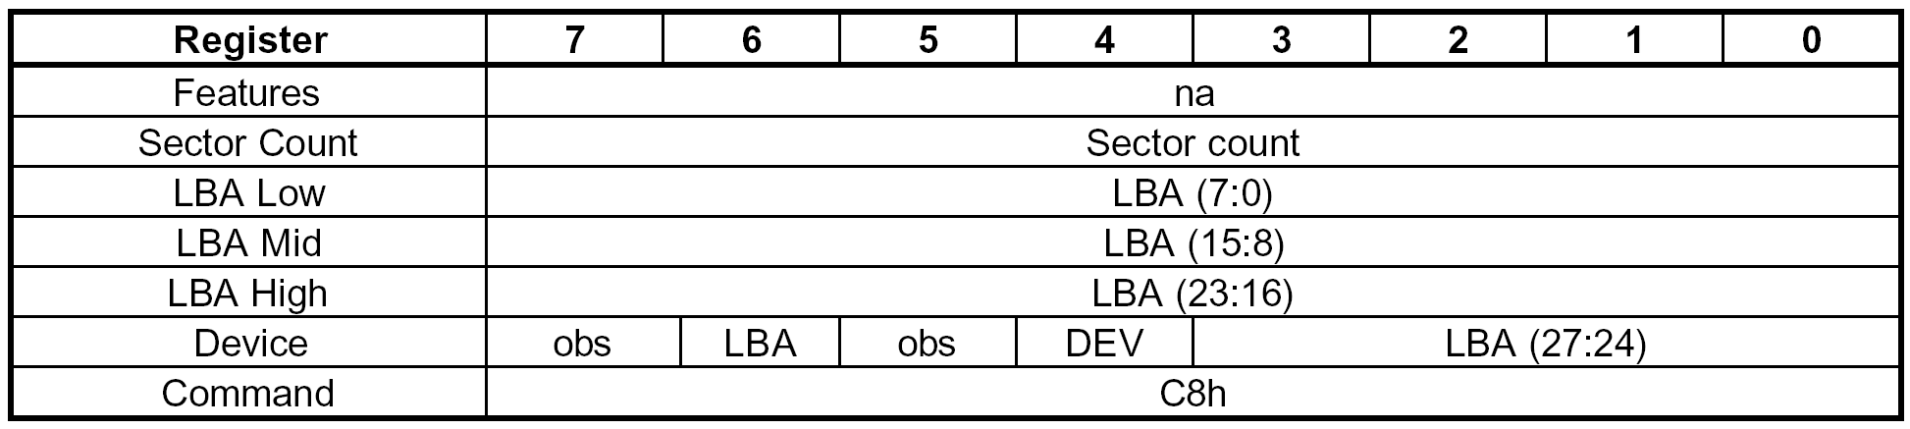
程序中使用的主要端口为：
PCI-IDE的3个寄存器：主控命令寄存器（端口地址0C000H，8位）、主控状态寄存器（端口地址0C002H，8位）、物理区域描述符指针寄存器（端口地址0C004H，32位）。
ATA设备寄存器（1F0~1F7H，3F6H）。
该程序向硬盘发送0C8h命令（READ DMA），该命令所要求的其他寄存器格式如图所示。

Slide 26
程序清单: hdddma-r.asm
(实模式下的硬盘DMA)
程序源文件 hdddma-r.asm

Slide 27
实验题：保护方式下的硬盘DMA传输实验
程序hdddma-r.asm工作在实模式下，未采用中断技术。在该程序的基础上，在保护模式下实现硬盘DMA传输，编写中断处理程序来检测DMA传输是否结束。
PCI-IDE控制器有2个IDE通道，主通道DMA传输结束后产生中断请求IRQ14，次通道产生中断请求IRQ15。
IRQ14、IRQ15连接在从片8259上，从片8259连接到主片8259的IRQ2。

Slide 28
要求：
将hdddma-r.asm修改为保护模式运行，可结合interpt.asm进行；
设置从片8259的中断类型号为28H~2FH。IRQ14对应的中断类型号为2EH。在IDT中为该中断设置处理程序；
设置从片8259的OCW1，第6位必须为0，允许IRQ14。主片8259的OCW1，第2位必须为0，允许IRQ2。
IRQ14中断处理结束时，必须先后向从片8259、主片8259发送EOI命令。
将c:\asm\tool\vbox\HDD0.vdi挂接在VirtualBox的第二IDE控制器的从盘，修改程序，使之能够以DMA方式读取硬盘扇区；
修改程序，使之能够以DMA方式写入硬盘扇区。

